Slide 1
欢迎参加龙架构双周会
编辑权限申请
  计划好主讲的议题和大致用时
  在本文档申请编辑权限且附上简短的申请理由
  在龙架构双周会交流群中 @群主 或 管理员 获取权限
  向 loongarch@whlug.cn 发送主题为龙架构双周会报告的邮件
    邮件内请简要说明您将要报告的内容，我们将在收到邮件后同您取得联系，为您提供文档的编辑权限
内容编辑
  请在对应的议题版块下添加您想要分享的内容
  若无对应议题，请直接在幻灯片其他议题最前方添加
  快速报告一页控制在 3 分钟以内，报告期间请勿讨论发言
  专题报告 15~30 分钟，分享结束后可讨论交流

Slide 2


龙友会 (Loong Meetup)
龙架构双周会・第 15 期
2025 年 7 月 6 日

Slide 3
会前注意事项

Slide 4
会前注意事项
本次会议仅涉及软件技术课题
  关于龙芯相关的硬件产品，除官方层面已解禁的消息及
  本文档内可公开的消息外，其他均不作任何回应
本次会议与股市无关，不构成任何投资建议
Notes:
LiarOnce：本页应保持展示至少5分钟后继续会议

Slide 5
快速报告
龙架构上游动向

Slide 6
GCC
PR120807
  Box64 开发者反映，CRC 优化导致 ICE（编译器内部错误）
  修复：r16-1998
  如无反对将回合到 15 分支
PR101882
  编译器组反映，近期一项龙架构测试开始触发 ICE，xry111 初步排查认为是此古老 bug 导致的
  正在试图呼叫上游维护者修复
另外 xry111 正在扩展 target pragma/attribute 使其支持开关 amcas、div32 等“龙架构版本演进”特性
  libatomic ifunc 优化可能会用到
xry111

Slide 7
Binutils
xen0n 增加了一个新的 relax pass，在处理 R_LARCH_ALIGN 的 pass 之后进行
  是 6 月 25 日发布会前聚餐闲聊提到的点子之一
  此时不能删除指令（否则会破坏对齐，并且由于实现细节，此时不方便补救了），只能把多余的指令换成 nop，但总比没有强
    召回了 0.5% 本应被 relax 的操作
  另外此时估算被重定位的指令和相应目标符号的距离上限时，可以不用考虑对齐操作可能引起的距离增加了
  目前上游维护者正在催下一版（只需要改一些格式问题），作者之前说周五晚上会改好，但截止周日凌晨尚未发出已经发出了
xen0n

Slide 8
LLVM
zhaoqi5 修复了生成 xvshuf 时先前写错的比较（<= 应为 <）
  修复了 #137000，将合入 20.x 分支
zhaoqi5 优化了插入元素、提取元素、插入刚提取的元素的操作
heiher 优化了向/从 256 位向量的插入/提取 128 位向量元素的操作
tangaac 减少了偏移量较小的 [x]vstelm 系列指令所涉及的栈帧需求
heiher 支持了先前新定义的 LA32R/LA32S 重定位操作
xen0n

Slide 9
WebKitGTK 和 Skia
上周提到的构建修复 (WebKit/WebKit#46949) 已合并
  已回合到 2.48 分支
  在 2.48.4 发版后就应该可以在龙架构正常构建了
Skia 方面的沟通问题无进展
xry111

Slide 10
Firefox
xen0n 启用了 libyuv SIMD 优化: D245854
  Firefox 142 主线外补丁数量归零！
zhaojiazhong 修复了编译错误 bug 1970081: D252624
  将被合回 (backport) Firefox 141 分支
xen0n

Slide 11
Buildroot
FlyGoat 为 buildroot 添加了 LoongArch 支持，已主线化
  初期支持 LoongArch64 UEFI 目标 (target)，在 QEMU 与 3A5000 桌面系统测试通过
  利好嵌入式开发与（个别）容器化应用场景
xen0n

Slide 12
Linux 内核（loongarch 列表）
Gao Han
  为龙架构标记 AMD KFD 支持（第 1 版）
Bibo Mao
  为 KVM 新增中断控制器 IOCSR MISC 寄存器模拟支持（第 1 版）
  修复 KVM 中对 EIONTC 中断控制器的模拟功能（第 4 版）
  增强 KVM 中对 EIOINTC 中断控制器的模拟功能（第 5 版）
  为 CPUCFG 及 CSR 导致的 KVM 模拟退出新增跟踪点 (trace point) 支持（第 1 版）
Ming Wang
  保护 EFI 内存映射区，修复 kdump 在 boot_memmap 内容可能被覆盖，导致 kdump 不可用的问题（第 1 版）
  新增使用 mem=SIZE 内核参数指定可用内存容量/区间的功能（第 1 版）
xen0n

Slide 13
Linux 内核（loongarch 列表）
Binbin Zhou
  龙芯 2K0500 BMC 支持（第 7 版）
  龙芯 2K0500/2K1000/2K2000 MMC 控制器支持（第 4 版）
Qunqin Zhao
  龙芯安全引擎、TPM 设备支持（第 12 版）
Yao Zi
  为 SMCv0 固件设备添加 CPU 调频支持（第 1 版）
  避免直接对 FDT 内容进行字符串替换，导致 FDT 校验失败（第 1 版）
xen0n

Slide 14
快速报告
龙架构发行版变动

Slide 15
Arch Linux for Loong64
Linux内核默认使用Intel Xe驱动（by wszqkzqk）
  所有内核变体（linux、linux-lts、linux-zen、linux-hardened）均调整了Intel Xe显卡驱动默认配置
  启用CONFIG_DRM_XE_FORCE_PROBE="*"
  Intel显卡理论上现在开箱即用
  https://github.com/lcpu-club/loongarch-packages/pull/623
OCaml使用机器码支持补丁（by wszqkzqk）
  OCaml不启用机器码支持会导致大量奇怪问题且上游难以处理
  仍然Backport了OCaml暂不愿合并的机器码支持补丁
  https://github.com/lcpu-club/loongarch-packages/pull/627
  依赖ocaml-findlib的程序现在可正常构建

Slide 16
Arch Linux for Loong64
修复Firefox Dev 141构建失败（by wszqkzqk）
  修复Assembler-loong64.h缺失类方法定义问题
  https://github.com/lcpu-club/loongarch-packages/pull/634
  暂时没来得及上游化
修复plasma-vault的新增依赖gocryptfs（by wszqkzqk）
  https://github.com/lcpu-club/loongarch-packages/pull/616
常规跟进上游升级和补丁清理等（by Pluto Yang）

Slide 17

安同 OS (AOSC OS)
LoongGPU 内核模块已完成重构
  已兼容 6.16（目前 RC）内核
    保持了对 6.12（含）以上内核版本的兼容性
    不再兼容更老的内核
  由于不明原因，性能似乎有所提高
    使用笔记本屏幕时，KDE 开混成拖窗口不再卡成 PPT
  由于不明原因，可以显示虚拟终端了
    但 KMSCON 会崩溃，然后回退到传统的 framebuffer console
  背光问题待查
    可能是由于内核构建时没有启用 PWM 支持导致的
  仍不支持 LG200
3A6000 笔记本（联想开天除外）触摸板修复及 CPU 调频支持已推送
2K0300 镜像已基本准备就绪，近期发布
xry111

Slide 18
安同 OS (AOSC OS)
本期安全更新
  Firefox 140.0.2 及 Thunderbird 140.0
    修复 Mozilla 基金会近期安全公告中披露的 10 个安全漏洞
    （含 2 个高危漏洞）
  Node.js 22.16.0
    修复 2025 年 5 月 14 日安全更新公告中披露的 3 个安全漏洞
    （含 1 个高危漏洞）
  Node.js 20.19.2
    修复 2025 年 5 月 14 日安全更新公告中披露的 2 个安全漏洞
    （含 1 个高危漏洞）
  sudo 1.9.17p1
    修复两处本地提权漏洞，编号 CVE-2025-32462 和
    CVE-2025-32463（严重性：高）
建议关注公众号“安同开源”或社区主页 (aosc.io) 新闻
xry111

Slide 19
Debian
包含 Intel Iris 驱动的 Mesa 已经合并到 experimental 仓库，以便龙架构用户使用 Intel 显卡

Slide 20
快速报告
社区事务

Slide 21
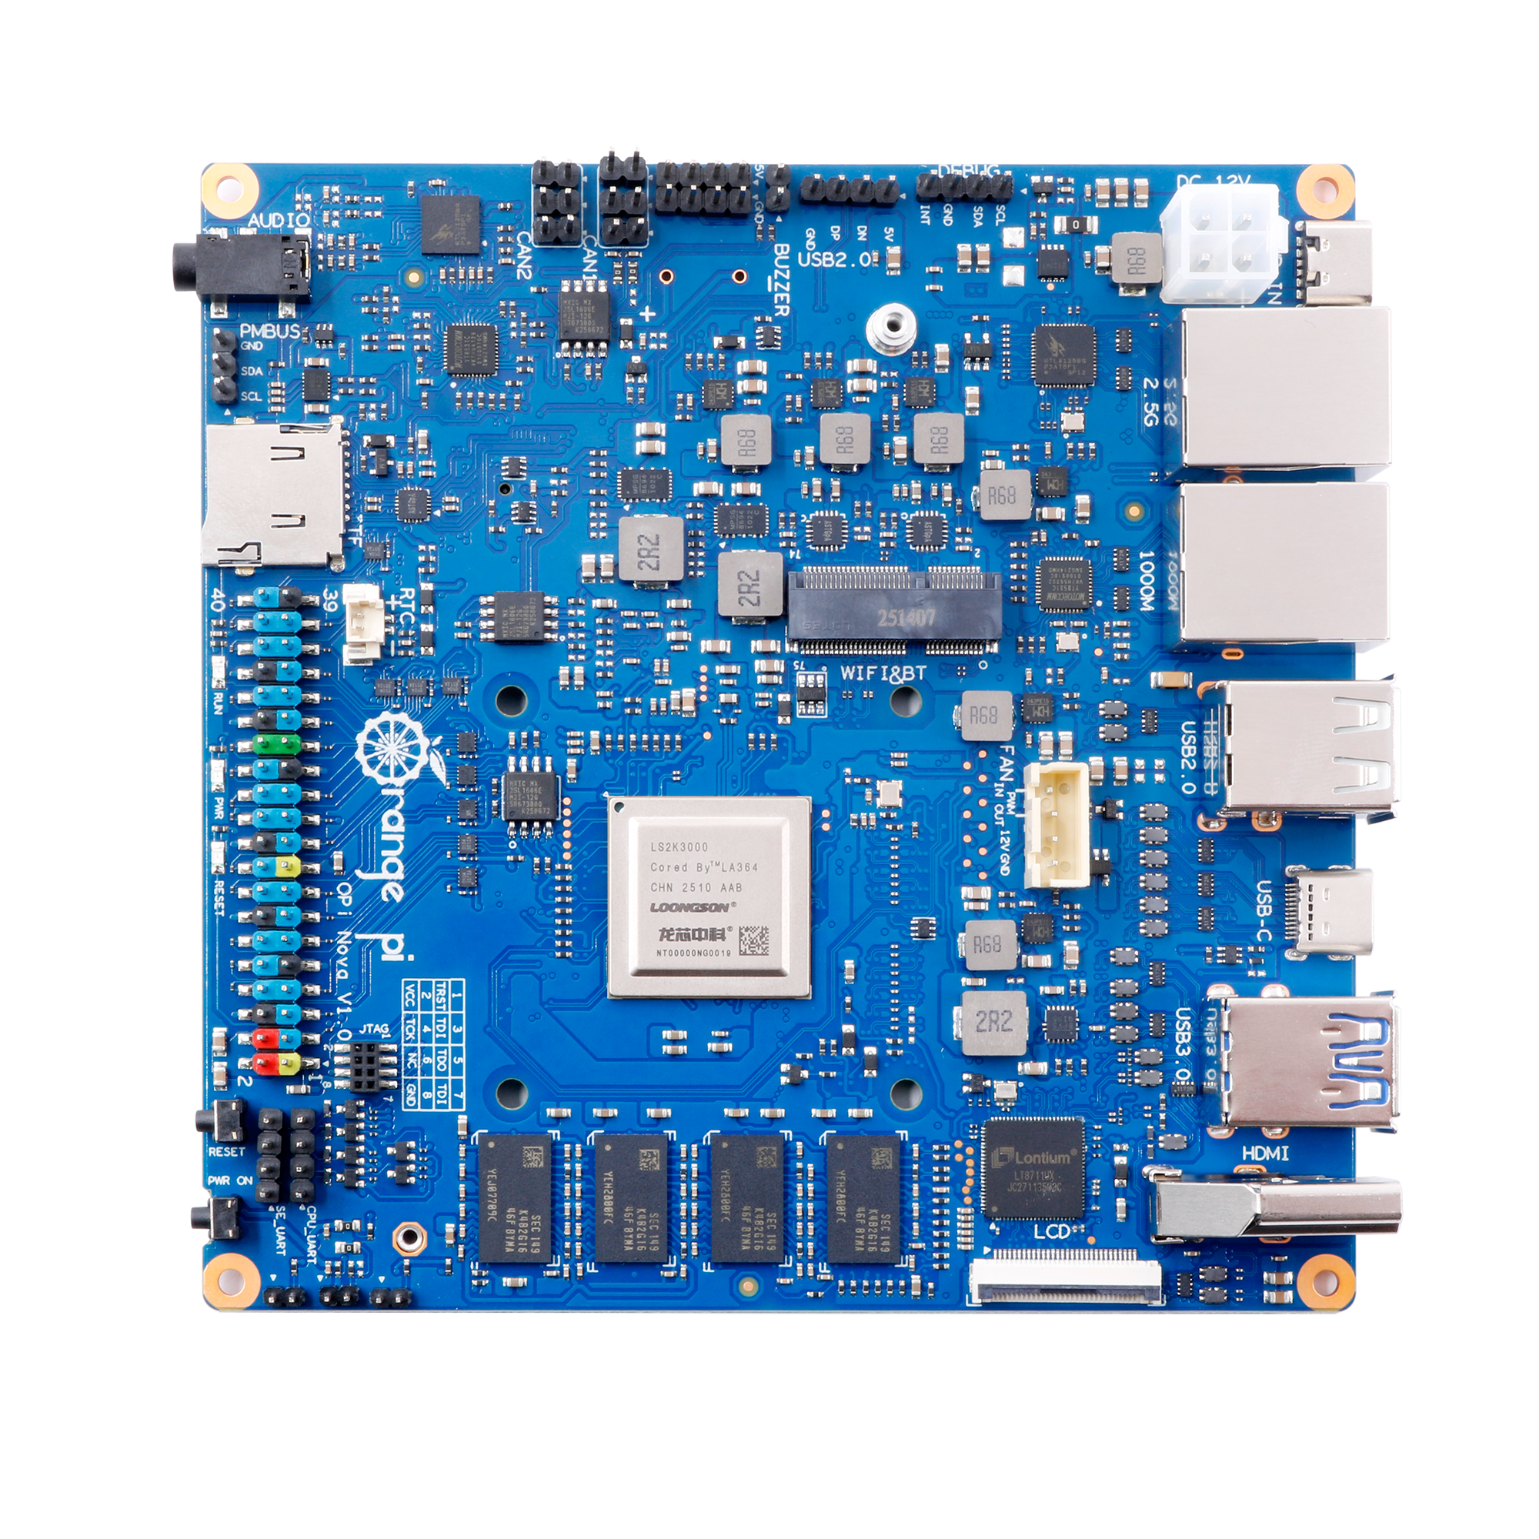
悬赏任务
龙架构及 OrangePi Nova U-Boot 上游化
  可通过社区开发板漂流计划借用开发设备
奖品：32GiB 内存版本的顶配
OrangePi Nova 一张
* 板卡渲染图，请以实物为准
白铭骢

Slide 22
龙友会・专题报告
安同 OS 的龙架构移植

Slide 23
安同 OS 的龙架构移植
一个冷门社区发行版何以成为龙架构社区的主流选择
白铭骢

Slide 24

安同 OS：基本概况
「根发行版」
  2014 年结束衍生版历史，开始独立维护
  基于 APT/dpkg 包管理
  重新设计依赖树，相对于 Debian 大幅度简化
  核心包组 (Core) 每年迭代，其余部分通过协商自由更新
设计目标
  针对个人桌面设备提供开箱即用和简便可靠的使用环境
  支持多个架构并尽可能确保使用逻辑、体验一致
    尤其是对非 x86 架构存在兴趣性关注
  为 CJK（主要是汉语）使用场景优化
  结合本地包管理及跨发行版生态，最大化应用兼容性
  以志愿为原则，鼓励贡献者及用户友好互助

Slide 25
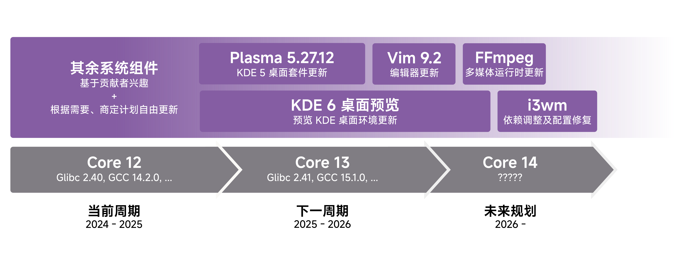

Slide 26
安同 OS 与龙芯
MIPS 方面
  最早针对 3A2000 进行移植（2016 年）
  由于资料缺失及内核、引导器支持混乱等问题消极维护（2016 - 2023）
    为衍生项目星霞 OS 提供龙芯 2F 移植的构建环境，持续维护（2020 至今）
  内核主线化、体验优化及安装盘正式发布（2024 年）
龙架构方面
  从 3A5000 小范围铺货开始，启动移植工作（2021 年初）
  由于新旧世界迭代辩论放弃移植（2021 年底）
    由于规范迭代过快，放弃第二次移植（2022 年底 - 2023 年初）
  新世界移植启动（2023 年中）
    移植完成并发布为一级架构（2024 年初）
    旧世界应用兼容（2024 年初），旧世界固件兼容（2024 年中）

Slide 27
安同 OS 与龙架构
安同 OS 龙架构移植成形的原因
  购买第一台 3A5000 台式机进行测试时发现其性能显著高于 3A4000，
  社区开发者们表露出了极大的兴趣，认为其性能可能达到日用需求
  在参观龙芯武汉子公司的过程中发现绝大多数职工都在用龙芯办公，
  远远超出我们对非主流架构开发应用的预期
  社区维护者间存在文化及政治上对龙芯的认同和期许
  社区用户间对好用、易用的新世界龙芯发行版呼声较大，也对旧世界
  应用的兼容性存在顾虑
  3A6000 的低廉定价大幅度扩充了社区用户的群体
龙架构在这些条件的支持下，迅速成为了安同 OS 移植维护的重点
  换言之：一级架构

Slide 28
安同 OS：既得利益者与「叛徒」
新世界的受益者
  两次移植失败过程中，安同 OS 成功躲开了新旧世界的争执
  新世界生态规范基本稳定的 2023 年，安同 OS 推动移植的条件十分成熟
    软件上，关键桌面应用已基本「到位」（能用）
    硬件上，社区已有多台 3C5000 工作站，3A6000 也已开始铺货
    容易安装、使用便利、支持更新硬件的新世界系统呼之欲出
新世界的怀疑者
  新世界生态在 2023 年依然十分贫瘠，商业软件全员缺席
  旧世界兼容性成为工作目标
    矛盾：兼容旧世界应用让日用新世界系统完成生产工作成为现实，
    但背叛了当时社区对新世界彻底胜利的期许

Slide 29
安同 OS：何以成为社区主流？
安同 OS 在社区中的受欢迎程度远超预期
  2024 年二月中发布之后，社区群组人数翻了 2-3 番
  更是彻底结束了社区「开发者比用户多」的历史
  更有人认为龙架构已替代 x86 成为安同 OS 用户群体的基本盘
根据用户的反馈，安同 OS 的优势较为显著
  安装简易：全程图形化安装
  兼容性强：可以兼容许多旧世界应用程序，尤其是常用的 QQ、微信及 WPS
  紧跟前沿：对新龙芯硬件的完善支持往往在 Day 0 达成（如 3C6000）
  灵活规避：对龙芯硬件存在的问题有较为到位的规避（如 AMD 显卡稳定性问题）
  社区友好：贡献者直接参与用户支持，提供专业意见，用户亦能互助

Slide 30
主流的背后
龙架构移植的《安同秘籍》两卷

Slide 31
秘籍之一：适配优化
安同 OS 做了什么？
  确保基础桌面设施的可用性
    Firefox 视频硬件解码、WebRTC 支持（2023 年 10-11 月）
    Intel 显卡支持、LATX 集成（2024 年 2 月）
    Spiral：Debian/Ubuntu 应用兼容性设施（2024 年 3 月）
    LoongGPU 驱动集成 （2025 年 1 月）
    3A6000 笔记本触摸板支持、龙架构笔记本动态调频支持（2025 年 7 月）
  确保用户常用软件的兼容性：libLoL 新旧世界兼容层（2023 年 12 月）
  抹平世界线隔阂：「旧世界」固件兼容性及新旧世界双启动支持（2024 年 8 月）
  发现、研究并规避了…
    AMD 显卡驱动复位问题（2024 年 4 月）
    3C6000 PCIe 设备协商速率问题（2025 年 6 月）
    …

Slide 32
案例展示 (1/4)：libLoL
龙上之龙
  取义于 64 位 Windows NT 系统的 WoW (Windows-on-Windows) 机制
  在新世界龙架构系统无缝运行旧世界应用
设计结构
  内核组件：通过 la_ow_syscall 模块，给 Linux 内核新增旧世界系统调用支持
  运行时：提供特殊版本的 glibc，增补所需的旧世界符号版本
实现效果
  磁盘空间方面，占用磁盘空间较小
  性能方面，额外开销可忽略不计
  侵入性方面，不存在侵入式修改，特别方便安装与卸载
  正确性方面，足以正常运行多数旧世界典型应用

Slide 33
案例展示 (2/4)：AMD 稳定性规避
长期存在的稳定性隐患
  使用 7A 桥片提供 PCIe 接口的龙芯平台（不论龙架构及 MIPS）均受影响
  硬件设计的缺陷（实验物理学测试认为与桥片温度强相关）引发 IRQ/DMA
  （中断与数据）时序混乱，导致高速 I/O 不稳定
  这一问题在 AMD GCN 1.0 - 4.0 显卡上尤为突出
意味不明的上游规避，效果显著的下游规避
  AMD 在 2015 年分别引入规避性代码，在写入内存及发出中断请求前执行了额外的 指令重复写入内存，以期解决一处（AMD 完全没有进行解释的）潜在硬件问题
  这一规避放大了龙芯 7A 桥片上可能造成数据不一致问题
  为此，社区维护者编写了规避补丁，在保持两次写入的规避代码的设定下，让两次写入的数据保持一致，规避龙架构上可能发生数据不一致的问题
  这一规避方案而后被 UOS 采纳，并被龙芯工程师进一步完善

Slide 34
案例解析 (3/4)：3A6000 笔记本支持
龙芯 3A6000 笔记本的新世界系统支持并不完善
  上游内核在移动平台上关键的节电特性、内置 HID 输入设备支持均不完善
节电特性：CPU 调频功能
  移动（甚至桌面平台）常用的节电措施，上游内核仅支持尚未实装的
  SMCv1 固件规范
  社区开发者梓瑶实现了 SMCv0 支持，安同 OS 开设测试源，维护者
  收集测试数据并支持其上游化工作
内置 HID 输入设备：触摸板支持
  问题根源是龙芯 GPIO 驱动在主线化过程中，由于沟通理解问题，错误
  丢弃了对中断编号的定义，导致大量 3A6000 笔记本无法使用触摸板
  xry111 编写了初版补丁，修复了大部分笔记本上的触摸板
    最终版本的补丁有待龙芯方面发出

Slide 35
案例解析 (4/4)：多媒体性能优化
现代硬件之美：专用加速单元分散性能负载
  多核心 CPU + 可编程 GPU + 负载均衡 = 「鸿蒙」一般的流畅桌面体验
勿以善小而不为：浏览器硬件解码加速
  龙架构移植过程中学到的第一个教训：开荒者无时无刻不存在
  龙架构移植过程中，部分开发者已经开始日用 3C5000 及 3A5000 工作
    但发现没法开小差：龙芯的处理器性能难以支撑多任务 + B 站/YouTube 负载
  经过社区开发者咸鱼的调查，发现 Firefox 长期在非 x86 平台禁用 VA-API 支持
    因为「不太可能用得上」？！
  一笔上游提交后，Firefox 122 开始，所有架构均已「硬解平权」
    一边干活一边看直播成为现实
和其他设备一样，龙芯设备的桌面体验受制于最弱一环
  当然，这不是说龙芯 CPU 性能「不好」（尽管 5000 系列芯片就是慢）
  而是 CPU 本来就不适合放视频

Slide 36
秘籍之二：社企互助与外部支持
安同 OS 作为互助平台
  安同 OS 较快的更新频率、较好的稳定性和紧跟龙芯上游动向的特性，
  使得安同 OS 成为了社区方面较好的参考对象
  安同 OS 让龙芯在上游贡献和产品集成方面的测试验证工作变得更为便利
  安同 OS 也是一部分龙芯职工的选择，一部分职工也利用业余时间进行贡献
社区驱动
  龙架构移植的持续健康推进离不开人民群众和社区、企业的支持
  龙架构绝大多数构建服务器来自社区好友捐赠（甚至用不着众筹）
  龙芯爱好者社区提供机房托管并协助联络了专线网络
    如今，大多数龙架构构建服务器都在其机房托管

Slide 37
向前看，齐步走
安同 OS 龙架构移植的今天与未来

Slide 38
安同 OS 的龙架构支持概况
龙架构是安同 OS 的三大一级架构之一
  x86-64、AArch64 与龙架构
  最完整的软件源，最快的更新，最高的测试与维护关注度

Slide 39
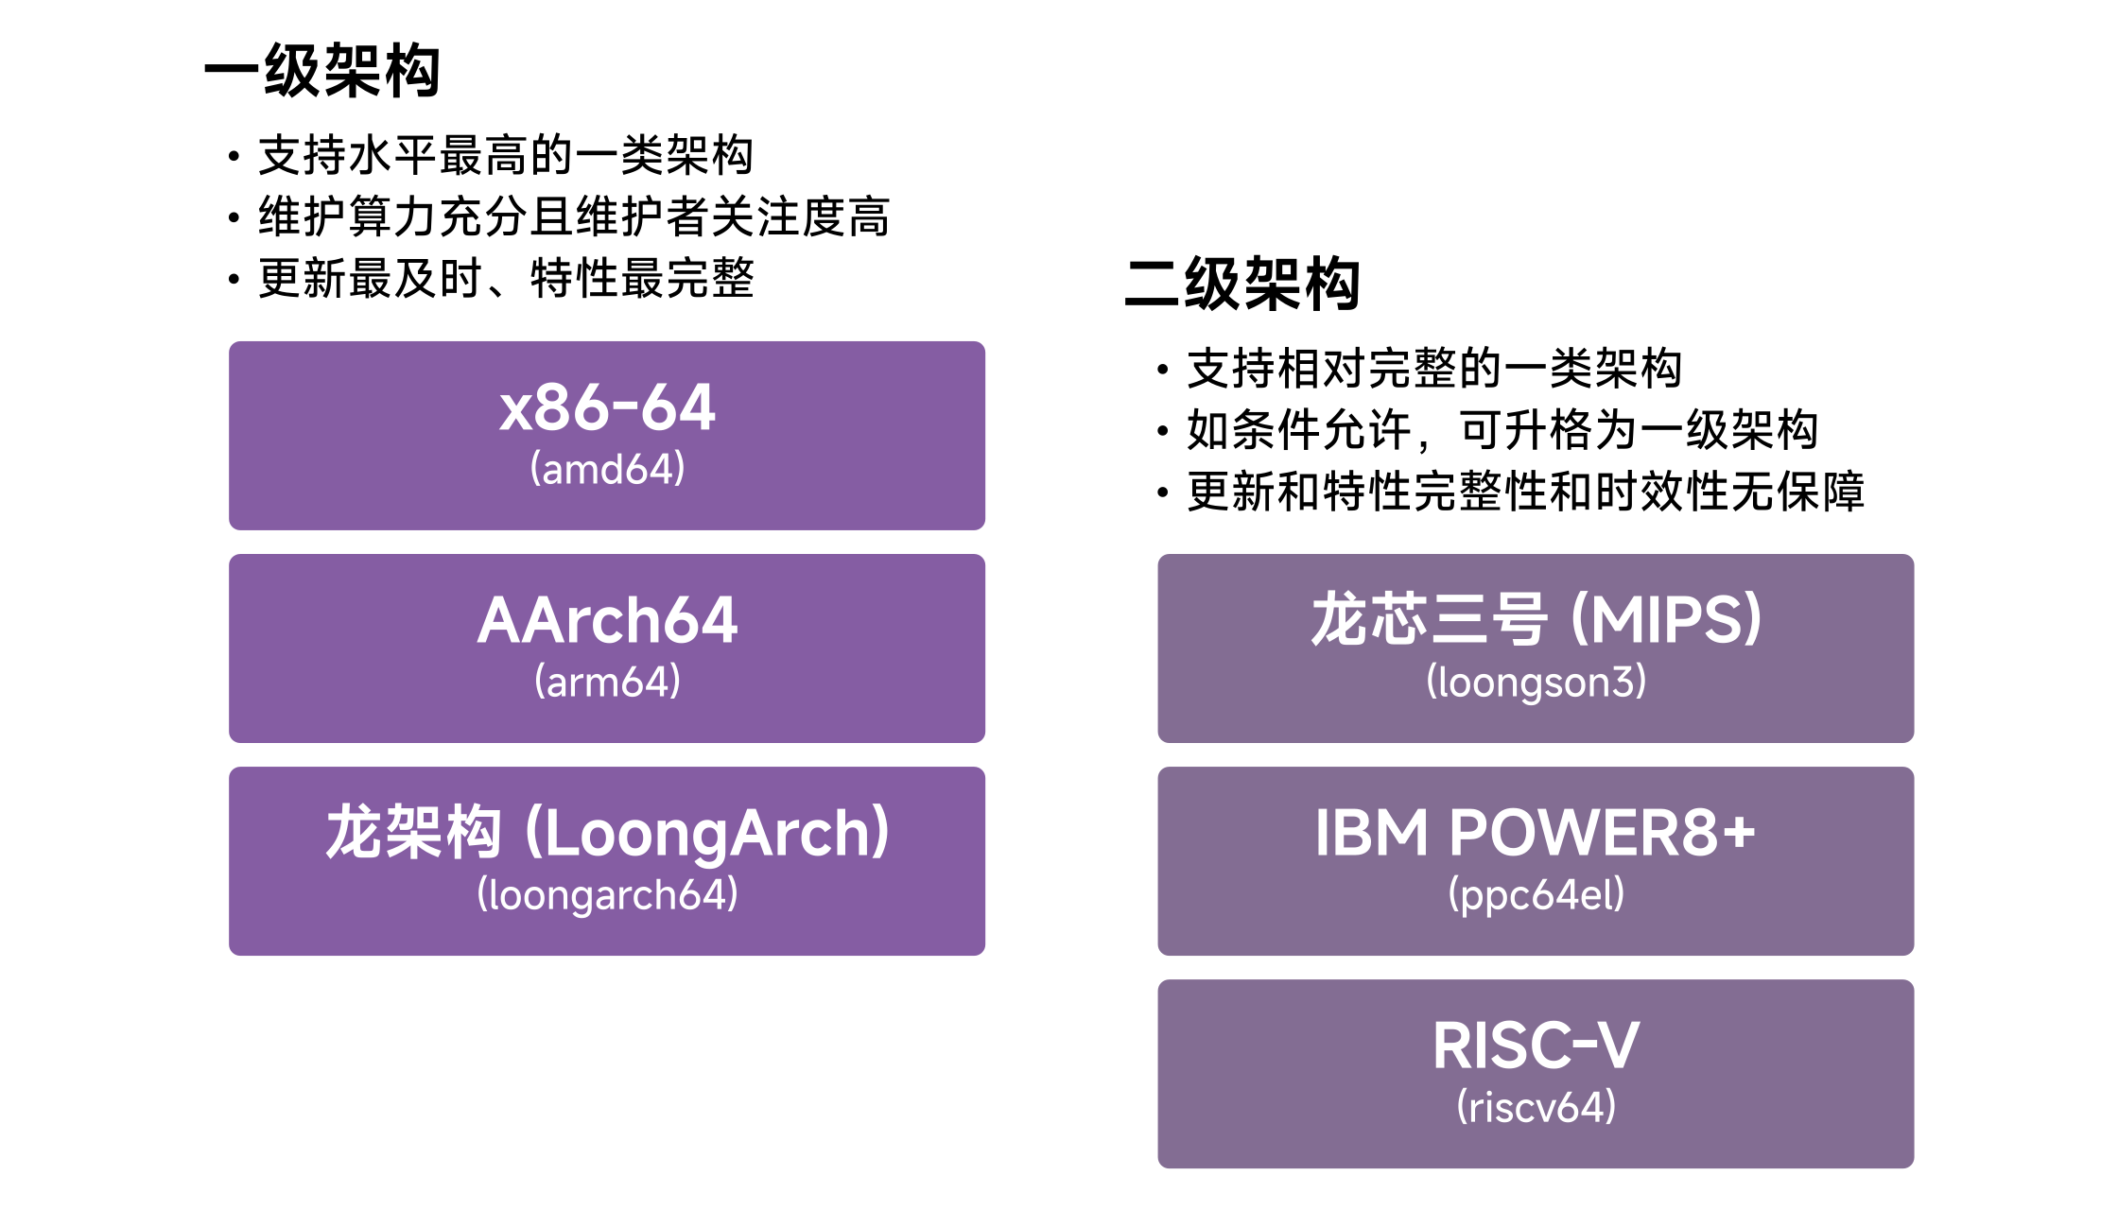

Slide 40
龙架构支持概况
龙架构是安同 OS 的三大一级架构之一
  x86-64、AArch64 与龙架构
  最完整的软件源，最快的更新，最高的测试与维护关注度
经测试验证，支持绝大多数社区关注的桌面与服务器平台
  5000 系列：3A5000，3B5000，3C5000-L，3C5000-LL，3C5000
  6000 系列：3A6000，3B6000（8/12 核心），3C6000/S，3C6000/D
  2K3000 与 3B6000M 除 GPU、VPU 外已有完整安装和使用支持
嵌入式平台
  来自吉林大学的 Ilikara 同学牵头的无 SIMD 移植项目已进入维护状态
  镜像即将发布，后续更新与主线同步
    将支持所有在售 2K0300 开发板
  过程中支持社区开发者完善 2K0300 各组件的上游化支持

Slide 41
未来演进计划
二进制翻译应用场景
  引入 4/16KiB 分页双内核，支持不同应用需要
  引入 Box64 及 LATX-sys
应用支持
  引入应用商店，进一步改含应用安装体验
  针对目前暴露的行业应用，推动软件兼容性改善工作，甚至推动厂商主动支持
平台支持
  围绕近期发布的 2K3000/3B6000M完善各平台核心组件及外设支持
    预装安同 OS 的相关设备也已在路上！
  进一步探索和改进 Linux 内核，消灭与旧世界系统的支持差异
  完善现存设备，尤其是移动设备中的「硬茬」设备的支持
    联想开天 N60d 支持正在努力完善中

Slide 42
美丽新世界？
未来的「美丽新世界」还有不少疑问等着我们
  LG200 的 GPU、VPU 驱动是否有开源甚至上游化的可能？
  LG110 的 GPU 驱动支持是否还有进步空间，能否追平旧世界驱动性能？
  未来二进制翻译应用对双分页内核的需求是否有更优雅的解决方案？
  龙芯在上游社区是否能得到更充分的支持和信任？
  …
愿龙芯不忘社区厚爱，与社区一齐向前进

Slide 43
感谢捧场！
请在议程后提问，关注安同谢谢喵

Slide 44
龙友会・专题报告
BFD 链接器的链接时松弛（linker relaxation）时间复杂度优化实践
xen0n

Slide 45
一言以蔽之
大部分情况下（不使用 LLD/Mold 的情况），链接大软件的速度变快了
极个别软件的链接时间从数小时降低至几秒
在 BFD 内，LoongArch 链接器松弛的先进程度暂居第一梯队
  AArch64: 仅松弛 TLS 模型
  RISC-V: 时间复杂度也有二次项，可用相同方式改进，但暂未这么做
  如果算上先前报道的 3-pass 松弛改进：目前没有其他架构像龙一样，把握了全部松弛机会

Slide 46
为什么需要链接器松弛？
在计算机程序里，经常需要从一个地方引用另一个地方（术语上叫“符号”）的内容
  正如现实世界中从 A 点到 B 点距离有长有短，符号间也一样
受限于指令集，机器语言的单条操作能访问的范围总是有限的
  不然无限长的距离对应的信息量也无限，而指令字长度总是有限
那就用多条操作呗？
  但对于那些仅需单条指令即可“摸到”的符号，这样做就亏了
?

Slide 47
为什么需要链接器松弛？（续）
直接生成最优长度的访存不就好了么
  但是不能在编译时完美预测各种符号的大小——要等编译甚至汇编结束才有机器语言呢，从而也就不知道距离。链接时才知道
怎么办？揉好的面团醒一醒
  编译器、汇编器不管三七二十一，都生成多条指令的、适应（当前代码模型下）最远距离的访存操作
  链接器在基本完成布局：将符号在地址空间中摆放到位之后，识别出最终距离较近的那些操作，将它们改写为更短的形式，并删除多余的字节
  这样操作之后，由于许多符号都缩短，进而可能暴露出更多可松弛的位点
  重复上述操作，直至收敛（代码段长度不再变化）
  该过程像极了一团内含橡皮筋或面筋的东西静置之后会发生
  的情况，故名 relax——放松

Slide 48
具体怎么做到的？
在 BFD 的 ELF 移植中，由各架构提供 bfd_elfNN_bfd_relax_section 钩子供架构无关代码调用
  默认什么都不做 ，具体工作内容由各架构自由指定
在 GNU ld 的各个处理阶段，调用 lang_relax_sections，由其负责最终调用相应架构的 relax 钩子直至收敛
  每个代码节（section）被单独处理
  有 relax pass（工序编号）与 relax trip（单一工序内部处理的遍数）等信息提供
  架构相关代码的自由度很高：可以在 section flags 字段记录信息，可以自由维护各种状态，自己负责自己状态的内存管理等等

Slide 49
一般都做些什么？以龙架构为例
处理较长的可松弛操作：取地址、TLS 模型、过程调用等
  取地址：pcalau12i + addi.d (共 32 位) -> pcaddi (R_LARCH_PCREL20_S2)
  TLS 模型：静态链接时不需动态解析，DESC/GD/LD -> LE/IE
  过程调用：pcaddu18i + jirl (R_LARCH_CALL36) -> b/bl (R_LARCH_B26)
处理对齐：从汇编器为 R_LARCH_ALIGN 生成的 nop 序列中删除合适的数量
把长序列改写为短序列之后，多的指令怎么办？删掉
  用 memmove 把被删除段落之后的内容覆写到被删除段落起始位置
  对删除位置及之后的所有重定位记录：偏移 -= 删除量
  对删除位置及之后的所有符号：偏移 -= 删除量
    如果符号范围包括了被删除范围：符号大小 -= 删除量

Slide 50
这样有什么问题？时间复杂度！
设 section 大小为 m，重定位记录个数为 n，符号个数为 k
每次 relax trip 都对每个重定位记录进行处理，O(n)
  对每个重定位记录，可能删除也可能不删除字节
  如果删除：memmove O(m)，各种偏移、大小调整 O(n+k)
  综上：每次 relax trip 的时间复杂度为 O(n(m+n+k)) 有二次项！
xry111 在 2024 年 6 月即指出了这一点，时隔一年 xen0n 被坑到了
  mypy 是一个 Python 类型检查工具，同时也是编译器，它会将本身的 Python 代码转译（transpile）为巨大的 C 文件
  3347726 重定位记录，可能的松弛位点数量达百万级
  在龙芯 3C6000 需要链接 3 小时，AMD Threadripper 3990X 也需 1 小时
  以为卡住了，perf top 看一下，结果是在 relax_section……

Slide 51
怎么解决呢？
既然要进行 O(n) 次删除，删除操作的时间复杂度也有 O(n)，那么能不能全部堆在一起处理了呢
  说是这么说，但每次判断是否能够松弛，都要算距离，需要取到准确地址
  需要在不进行实际松弛操作的前提下，支持计算一个地址在松弛后的取值
那么用什么数据结构呢？
  基本观察：
    任何删除操作都不会影响到比它地址更小的任何状态
    任何删除操作的范围都局限于相应单条重定位记录的影响范围内
  考虑排序，或能够自主维护顺序的数据结构

Slide 52
最优做法：排序！
对 relocs、符号都排序，O(n log n + k log k)
  这样一来，新产生的删除记录也都自动按顺序排列。将它记录下来，O(1)
  求地址 A 松弛后的取值：A - sum(地址 < A 的所有删除记录的删除量)
    可以将该累计删除量与删除记录一同存放，这样该操作是 O(1) 的
松弛完成后，批量操作删除
  实际删除动作：扫描删除记录，将未被删除的段落挨个 memmove
    我们以“挪动字节”为基本操作，最多挪动 O(m) 个字节
  调整 relocs、符号：扫描 relocs 与符号表，同步扫描删除记录表，改写相应偏移与大小，O(n + k)
O(n log n + k log k + n + m + n + k)
  = O(m + n log n + k log k)

Slide 53
但是先别急……
同一地址会有多个 relocs，例如可松弛位点的表示方式就是在相同地址先放原始 reloc 再放一个 R_LARCH_RELAX 标记
横跨整个 LoongArch 工具链生态，不能排除有些软件会故意不按地址从低到高排列 relocs，并依赖链接器不重排它们的顺序
binutils 代码库中缺乏高效的稳定排序算法
  libc qsort 不承诺稳定性，先进排序算法的手工实现很麻烦
稳妥起见，能不能不排序？
  binutils 里可用 libiberty，里头有个 splay tree!
  splay tree: 一种排序二叉树，每次更新与查询都会把目标节点重排到根位置
  渐进复杂度佳：如果经常访问相邻元素，它们会更接近根

Slide 54
使用 splay tree 的做法
键：删除操作的原始地址，值：删除量、累计删除量
标记删除操作：最差 O(n)，实际 O(log n)
  找到上一条删除操作：O(log n)
  检查是否当前操作与上一条操作相邻：如是，累计到上一条操作的删除量；如否（或不存在上一条操作），新建一个节点
  维护累计删除量：对当前节点及其后的所有节点，累计删除量 += 删除量
    最差 O(n)，实际场景下，大部分操作仍然按地址顺序，“其后节点”数量 → 0
求地址 A 松弛后的取值：O(log n)，每个可松弛位点计算常数次
  找到上一条删除操作 O(log n)，A - 累计删除量
  边界情况：如果 A 在被删除的字节之列，那么需要以该删除操作的地址为准！

Slide 55
使用 splay tree 的做法（续）
松弛完成后，批量操作删除：
  memmove 同先前分析，O(m)
  调整各种偏移：直接计算 n + k 次松弛后地址
    O((n+k) log (n+k))
  调整符号大小：size -= sum(符号范围内的所有删除记录 的 删除量)
    找第一条删除记录 O(log n)，后续只需不断 O(1) 访问后继节点
    一般所有内容都有对应的符号归属，所以所有 relocs 都会被用到，也就是每个删除记录节点都会被访问 1 次
    整体：O(k log n + n) = O(k log n)
整体：O(n log n + m + (n+k) log (n+k) + k log n)
  对比最优：O(n log n + m + k log k)，也还行，够用了！

Slide 56
优化效果
在 AMD Threadripper 3990X 上再次链接 mypy……
  前 4192.80s user 1.09s system 98% cpu 1:10:53.52 total
  后 1.76s user 0.74s system 98% cpu 2.539 total
  体感速度堪比 lld!
perf top 显示绝大部分时间都在 splay_tree_splay 中度过了
正确性有保障
  仍然能通过全套测试用例
  能够成功链接大型软件，如 binutils 自身、LLVM，并通过相应测试用例
将在 binutils 2.45 与大家见面！

Slide 57
问答环节
社区问答及意见反馈

Slide 58
双周会讨论（请先添加管理员）
爱好者交流群

